Slide 1
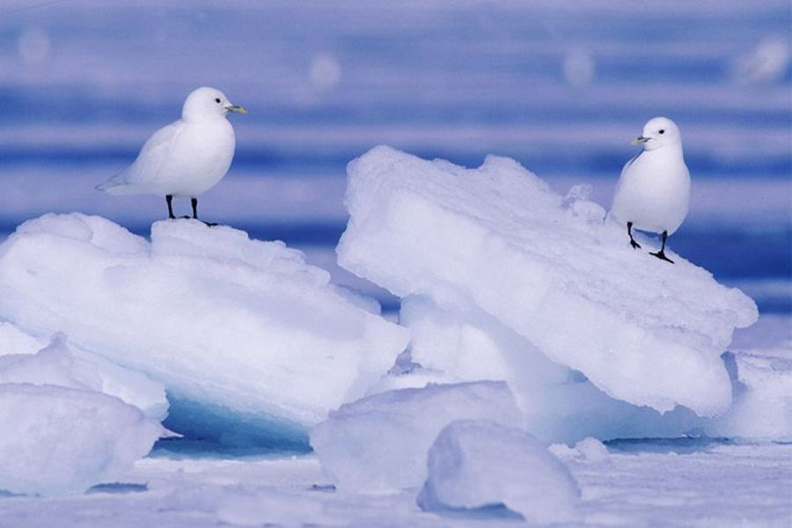
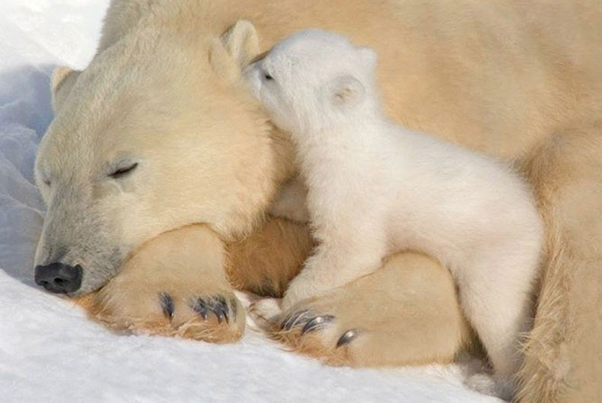
Животный мир Крайнего Севера
Презентация для детей старшего возраста. Часть 2. Подготовила Андреева Е.А., воспитатель ГБДОУ№43, Калининский район, СПб.

Slide 2
Полярные медведи – самые крупные и сильные животные Арктики, на них никто не нападает. Большую часть года они проводят на льду замерзшего моря, охотясь на тюленей.

Slide 3
Тюлени – прекрасные пловцы. В воде они добывают корм, а отдыхают и выращивают детенышей на суше или на льдинах. Здесь они очень неуклюжи, поэтому часто становятся добычей белых медведей.

Slide 4
Морж. Похож на тюленя, но гораздо крупнее его.

Slide 5
Белая сова – птица хищная. У нее плотное оперение, которое защищает от ледяных ветров. Белая сова охотится на куропаток и леммингов.

Slide 6
Белая куропатка – растительноядная птица. Летом ее оперение бурое, а к зиме становится белым. Ноги куропатки к зиме покрываются перьями до когтей, что защищает их от холода и позволяет ходить по снегу, не проваливаясь.

Slide 7
Лемминг – маленький грызун. Зимой не впадает в спячку и даже выводит под снегом потомство. От леммингов во многом зависит жизнь хищных птиц и зверей . Совы и песцы едят леммингов сами и кормят ими свое потомство.

Slide 8
Песец и полярный волк. Эти хищники нападают на арктического зайца, куропатку. Сопровождают на охоту медведя, чтобы помочь ему потом съесть пойманного тюленя. В голодное время волки сбиваются в стаю, чтобы напасть на оленя или овцебыка.

Slide 9
Арктический беляк.

Slide 10
Овцебык.

Slide 11
Стада оленей кочуют по тундре в поисках корма. За оленями следуют волки, охотясь на больных, отбившихся от стада животных.

Slide 12
Чайки. Птиц Арктики кормит море. В море множество водорослей. Ими питаются рачки, рачками – рыбы, а рыбами – птицы.

Slide 13
Кайры. Эти птицы откладывают яйца прямо на голые уступы скал. Шумные скопления птиц называют птичьими базарами.

